Slide 1
TEMA 1: Fracciones Y Decimales
Un porcentaje representa cuantas partes de cada 100 tienes.
1
2
3
4
5
6
7
8
9
10
11
12
13
14
15
16
17
18
19
20
21
22
23
24
25
26
27
28
29
30
20 de 100
31
32
33
34
35
36
37
38
39
40
41
42
42
44
45
46
47
47
49
50
51
52
53
54
55
56
57
58
59
60
61
62
63
64
65
66
67
68
69
70
20%
71
72
73
74
75
76
77
78
79
80
81
82
83
84
85
86
87
88
89
90
91
92
93
94
95
96
97
98
99
100

Slide 2
TEMA 1: Fracciones Y Decimales
Un porcentaje representa cuantas partes de cada 100 tienes.
10 de 50
1
2
3
4
5
6
7
8
9
10
11
12
13
14
15
16
17
18
19
20
21
22
23
24
25
26
27
28
29
30
31
32
33
34
35
36
37
38
39
40
41
42
42
44
45
46
47
47
49
50
20%

Slide 3



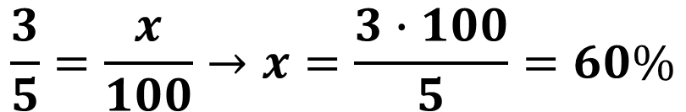
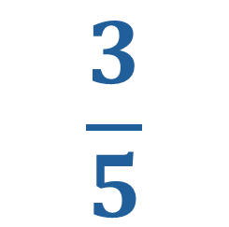


TEMA 1: Fracciones Y Decimales
Un porcentaje representa cuantas partes de cada 100 tienes.
Un porcentaje es como una fracción, es lo mismo x% que x/100.
Si nos dan un conjunto cuyo total es distinto a 100 podemos calcular el porcentaje con su fracción equivalente.
EJEMPLO: Tenemos 5 pelotas; 3 azules, 1 roja y 1 blanca. ¿Qué porcentaje de pelotas son azules?
$$\frac{3}{5}$$
$$\frac{3}{5}=\frac{x}{100}→x=\frac{3∙100}{5}=60\%$$

